Slide 1
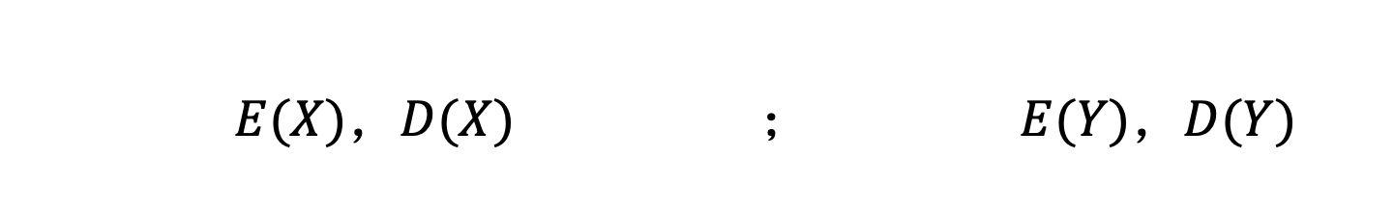

$$E(X)，D(X) ； E(Y)，D(Y)$$
$$\left(X,Y\right)$$
数字特征?
X取值的平均水平，X取值的离散程度
Y取值的平均水平，Y取值的离散程度

Slide 2
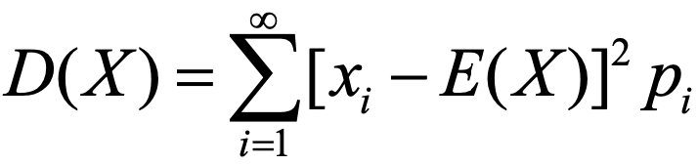
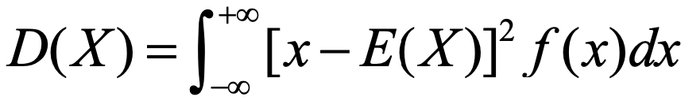


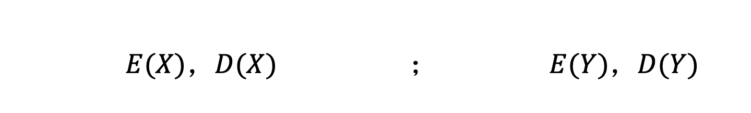



$$E(X)，D(X) ； E(Y)，D(Y)$$
$$\left(X,Y\right)$$
数字特征?
X取值的平均水平，X取值的离散程度
Y取值的平均水平，Y取值的离散程度
$$E(X)=$$
$$D(X)=E({\left[X−E(X)\right]}^{2})$$
$$E(X)=$$
$$D(X)=E(X2)−(E(X))2$$

Slide 3

$$\left(X,Y\right)$$
由于随机向量的分布中不仅包含单个分量自身的统计规律性，还包含了分量之间相互联系的统计规律性，
因而除了各单个分量的数字特征仍是需要关注的以外，我们还需要反映分量之间相互联系的一些数字特征。
协方差$cov(X,Y)$ 相关系数$ρ_{X,Y}$

Slide 4
第四章 随机变量的数字特征
§4.1 数学期望
§4.2 方差
§4.3 协方差及相关系数
§4.4 矩、协方差矩阵

Slide 5
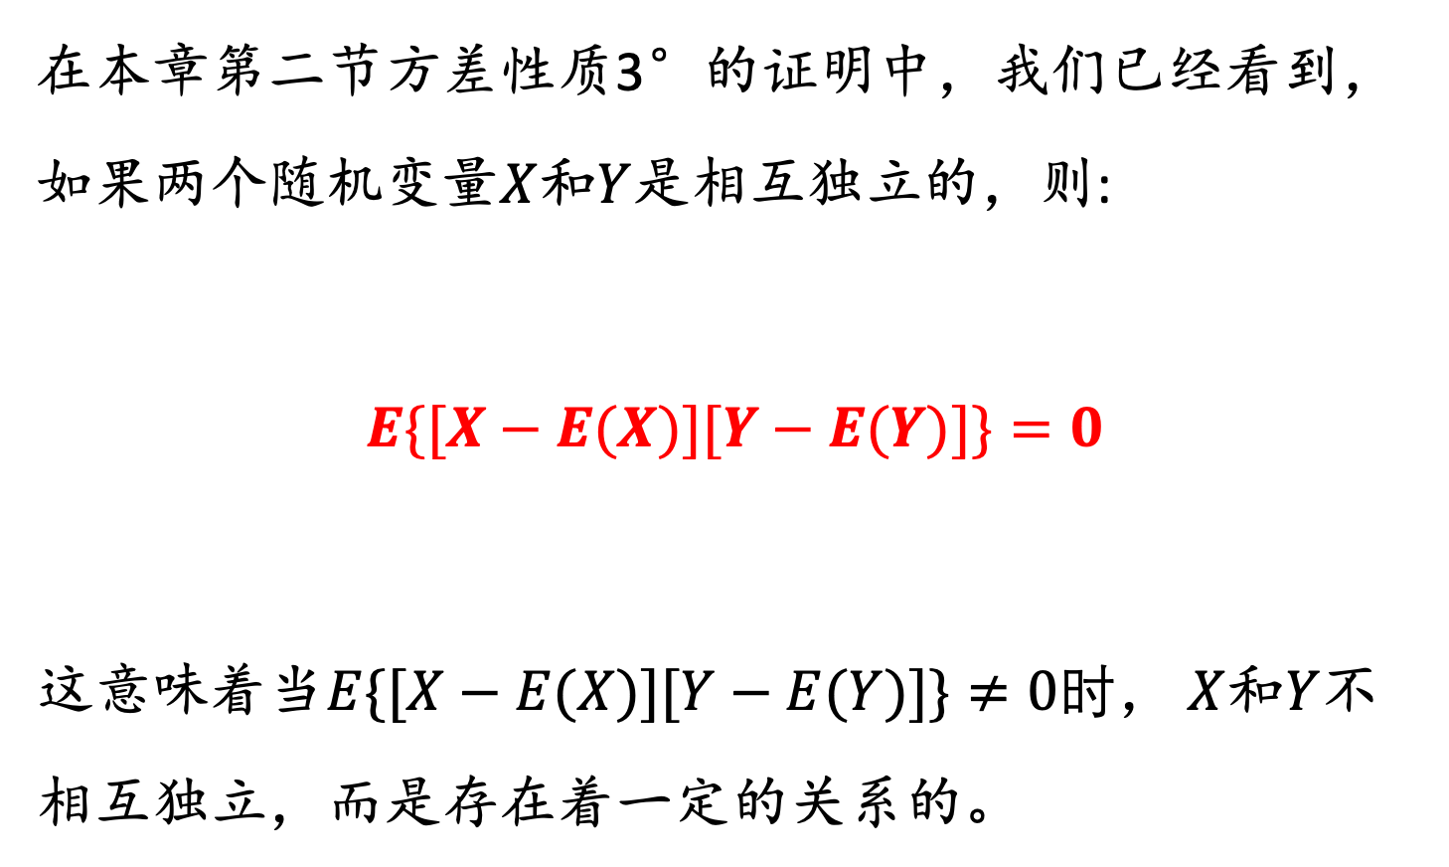
协方差
在本章第二节方差性质3°的证明中，我们已经看到，如果两个随机变量$X$和$Y$是相互独立的，则:
$$E\{[X−E(X)][Y−E(Y)]\}=0$$
这意味着当$E\{[X−E(X)][Y−E(Y)]\}≠0时$， $X$和$Y$不相互独立，而是存在着一定的关系的。

Slide 6

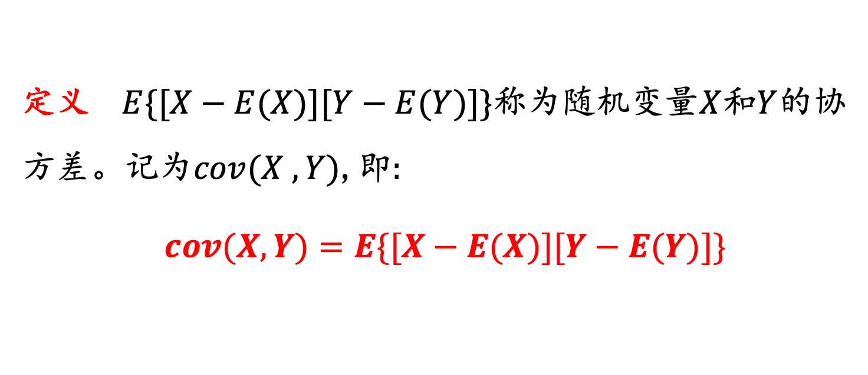
协方差
定义 $E\{[X−E(X)][Y−E(Y)]\}$称为随机变量$X$和$Y$的协方差。记为$cov(X , Y)$,即:
$cov(X,Y)=E\{[X−E(X)][Y−E(Y)]\}$
$$c\text{ov}\text{ariance}$$

Slide 7

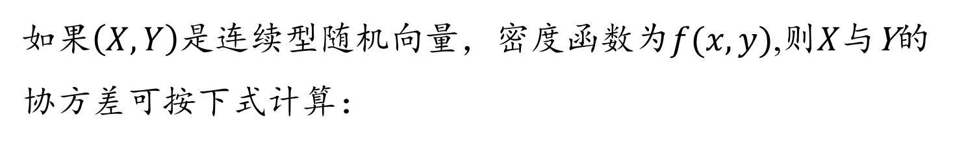
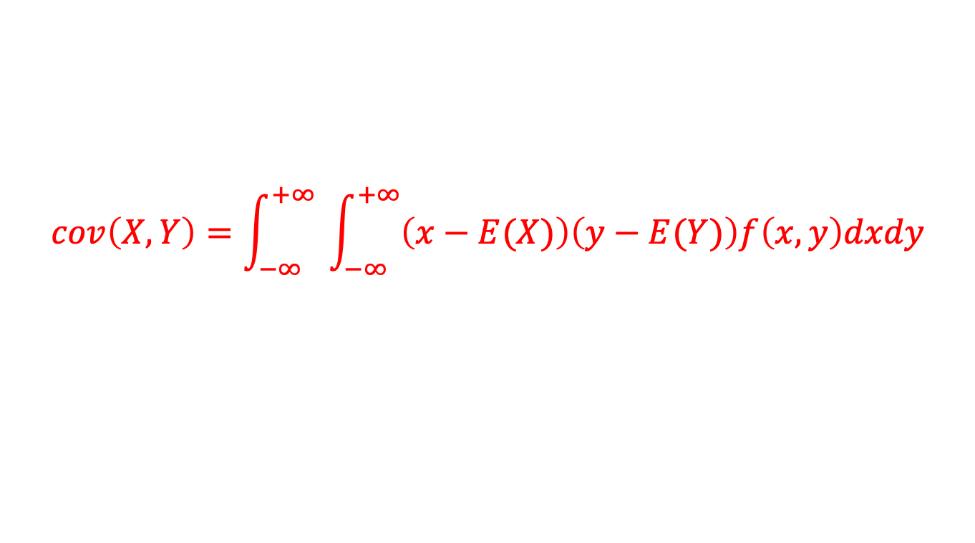
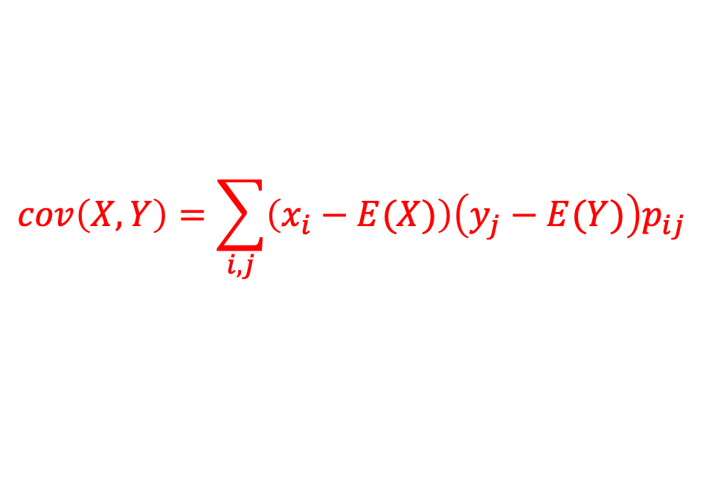
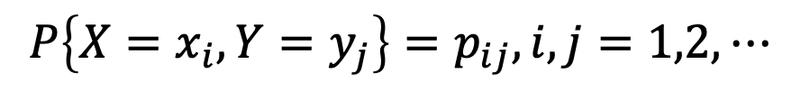
$$\text{协方差的}计算$$
如果$\left(X,Y\right)$为离散型随机向量，概率分布为
$$P\left\{X=x_{i},Y=y_{j}\right\}=p_{ij},i,j=1,2,⋯$$
则$X$与Y的协方差可由下式计算：
$$\operatorname{cov}\left(X,Y\right)=\sum_{i,j}{\left(x_{i}−E(X)\right)\left(y_{j}−E(Y)\right)p_{ij}}$$
如果$\left(X,Y\right)$是连续型随机向量，密度函数为$f(x,y)$,则$X$与Y的协方差可按下式计算：
$$\operatorname{cov}\left(X,Y\right)=\int_{−∞}^{+∞}{ }\int_{−∞}^{+∞}{\left(x−E(X)\right)\left(y−E(Y)\right)f\left(x,y\right)dxdy}$$

Slide 8
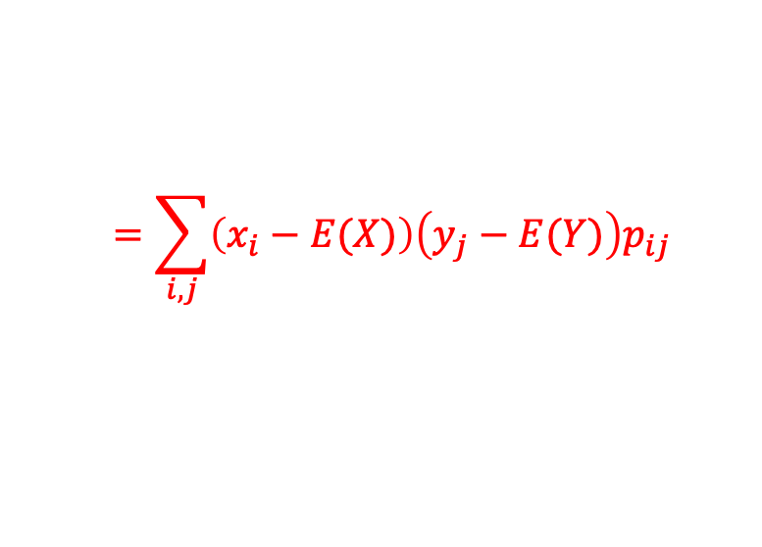


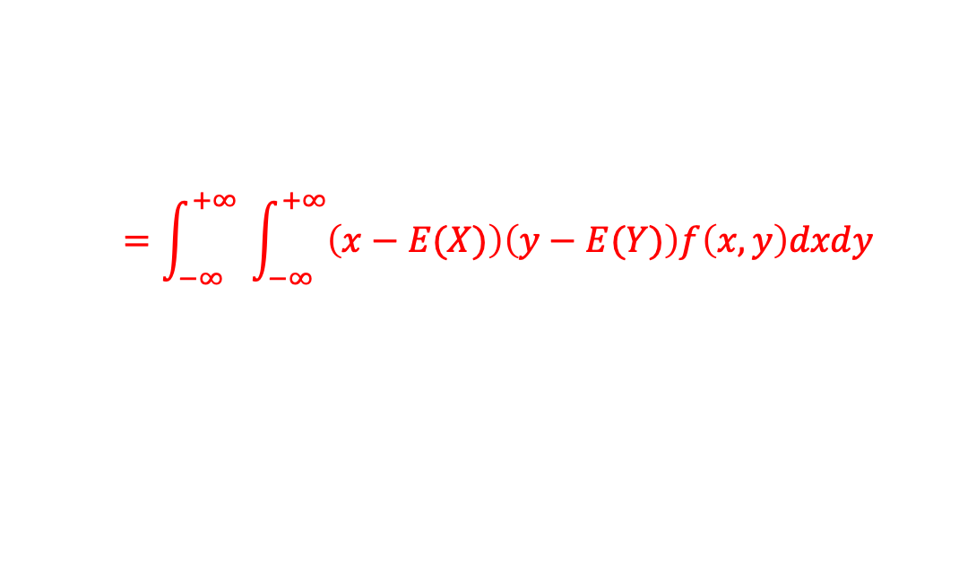
$$\text{协方差的}计算$$
$$=\sum_{i,j}{\left(x_{i}−E(X)\right)\left(y_{j}−E(Y)\right)p_{ij}}$$
$cov\left(X,Y\right)=$ $E[(X−EX)(Y−EY)]$
$$=\int_{−∞}^{+∞}{ }\int_{−∞}^{+∞}{\left(x−E(X)\right)\left(y−E(Y)\right)f\left(x,y\right)dxdy}$$
$cov\left(X,Y\right)=$ $E\left(XY\right)−E(X)E(Y)$

Slide 9
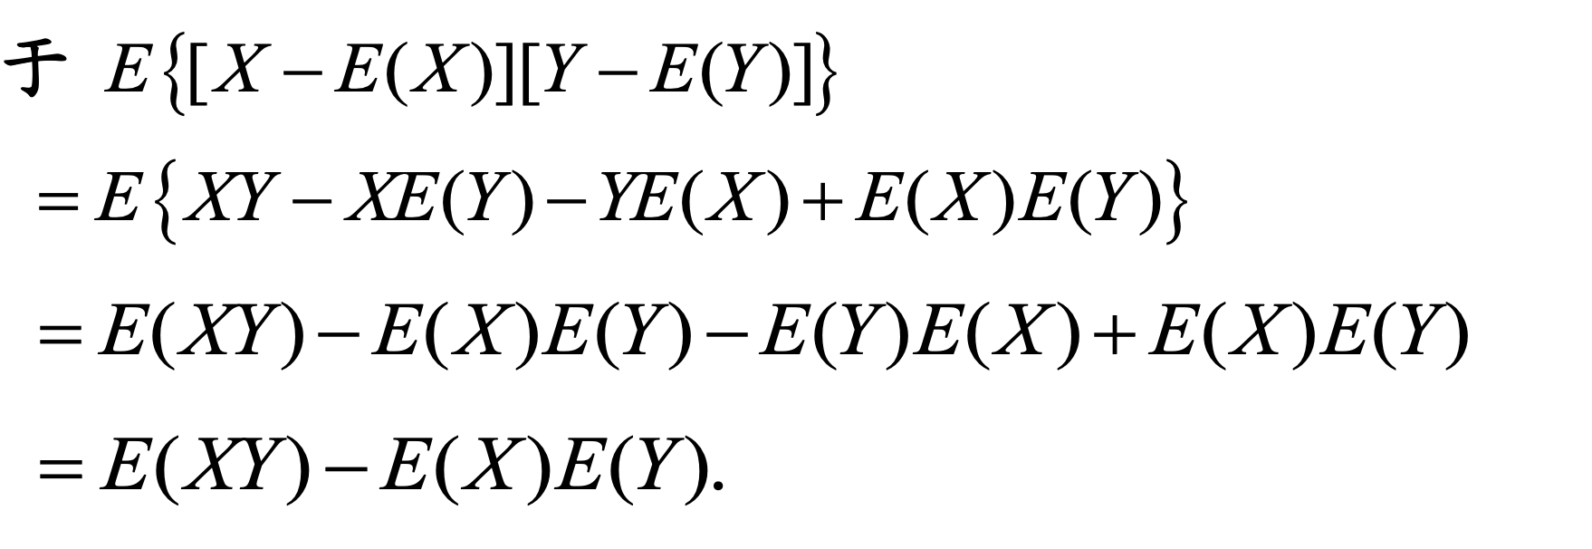
$$\text{协方差的}计算$$
$cov\left(X,Y\right)=$ $E\left(XY\right)−E(X)E(Y)$

Slide 10
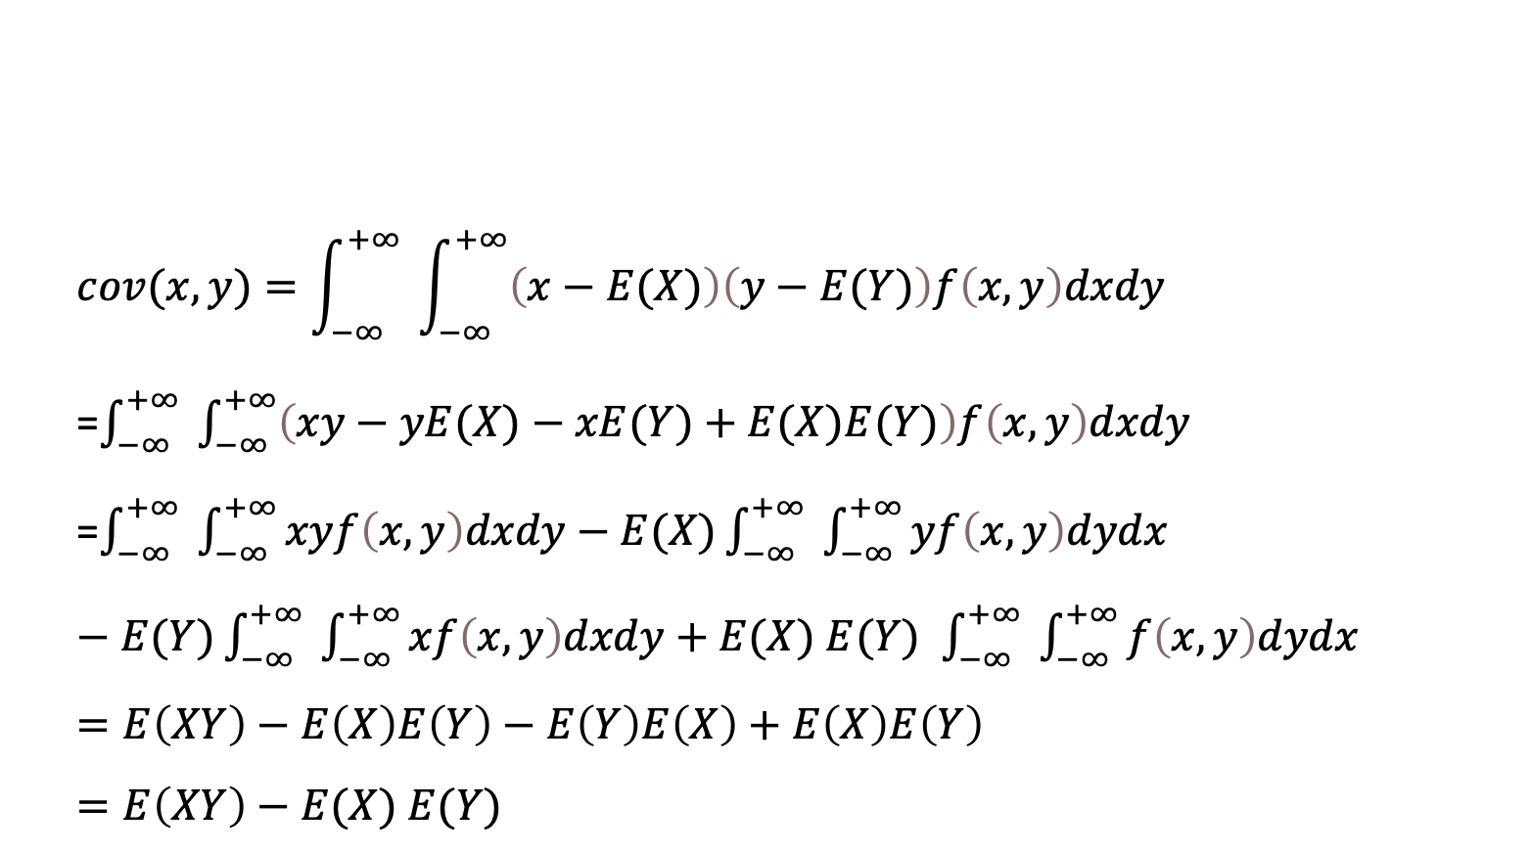
$$\text{协方差的}计算$$
$cov\left(X,Y\right)=$ $E\left(XY\right)−E(X)E(Y)$
$$cov(x,y)=\int_{−∞}^{+∞}{ }\int_{−∞}^{+∞}{\left(x−E(X)\right)\left(y−E(Y)\right)f\left(x,y\right)dxdy}$$
=$\int_{−∞}^{+∞}{ }\int_{−∞}^{+∞}{\left(xy−yE(X)−xE(Y)+E(X)E(Y)\right)f\left(x,y\right)dxdy}$
=$\int_{−∞}^{+∞}{ }\int_{−∞}^{+∞}{xyf\left(x,y\right)dxdy}−E(X)\int_{−∞}^{+∞}{ }\int_{−∞}^{+∞}{yf\left(x,y\right)dydx}$ $−E(Y)\int_{−∞}^{+∞}{ }\int_{−∞}^{+∞}{xf\left(x,y\right)dxdy+E(X) E(Y) }$ $\int_{−∞}^{+∞}{ }\int_{−∞}^{+∞}{f\left(x,y\right)dydx}$
$$=E\left(XY\right)−E\left(X\right)E\left(Y\right)−E\left(Y\right)E\left(X\right)+E\left(X\right)E\left(Y\right)$$
$$=E\left(XY\right)−E(X) E(Y)$$

Slide 11
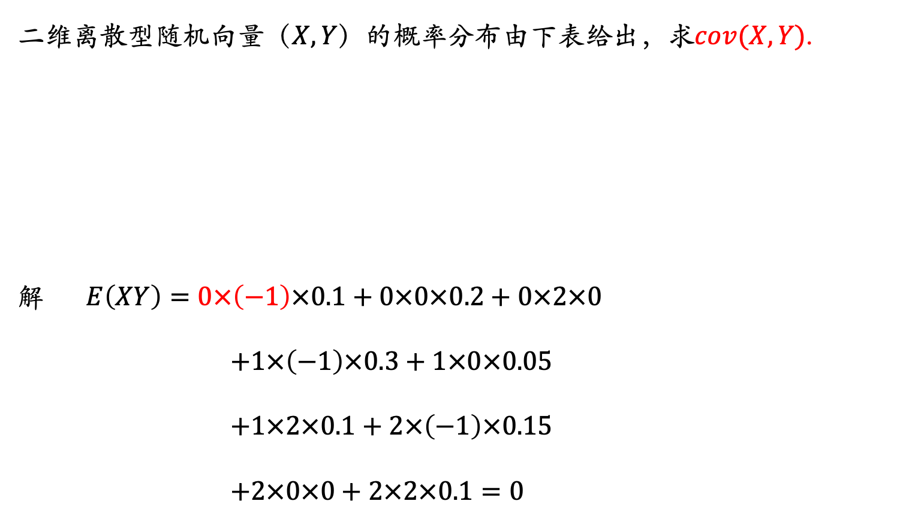
Practice #1
二维离散型随机向量$（X, Y）$的概率分布由下表给出，求$cov(X,Y)$.
解 $E\left(XY\right)=0×\left(−1\right)×0.1+0×0×0.2+0×2×0$
$+1×\left(−1\right)×0.3+1×0×0.05$
$+1×2×0.1+2×\left(−1\right)×0.15$
$+2×0×0+2×2×0.1=0$
X | Y
 | -1 | 0 | 2
0 | 0.10 | 0.20 | 0
1 | 0.30 | 0.05 | 0.10
2 | 0.15 | 0 | 0.10

Slide 12

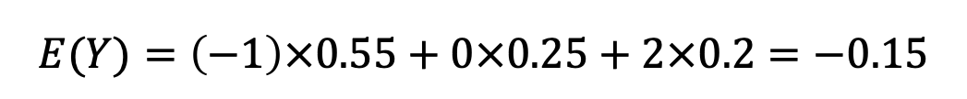
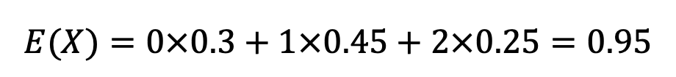
Practice #1
解 容易求得$X$和$Y$的概率分布为
$$P\left\{X=0\right\}=0.3, P\left\{X=1\right\}=0.45, P\left\{X=2\right\}=0.25$$
$$P\left\{Y=−1\right\}=0.55, P\left\{Y=0\right\}=0.25, P\left\{Y=2\right\}=0.2$$
$$E(X)=0×0.3+1×0.45+2×0.25=0.95$$
$$E(Y)=\left(−1\right)×0.55+0×0.25+2×0.2=−0.15$$
$$E\left(XY\right)=0$$
$$\operatorname{cov}\left(X,Y\right)=E\left(XY\right)−E(X)E(Y)=0.95×0.15=0.1425$$

Slide 13

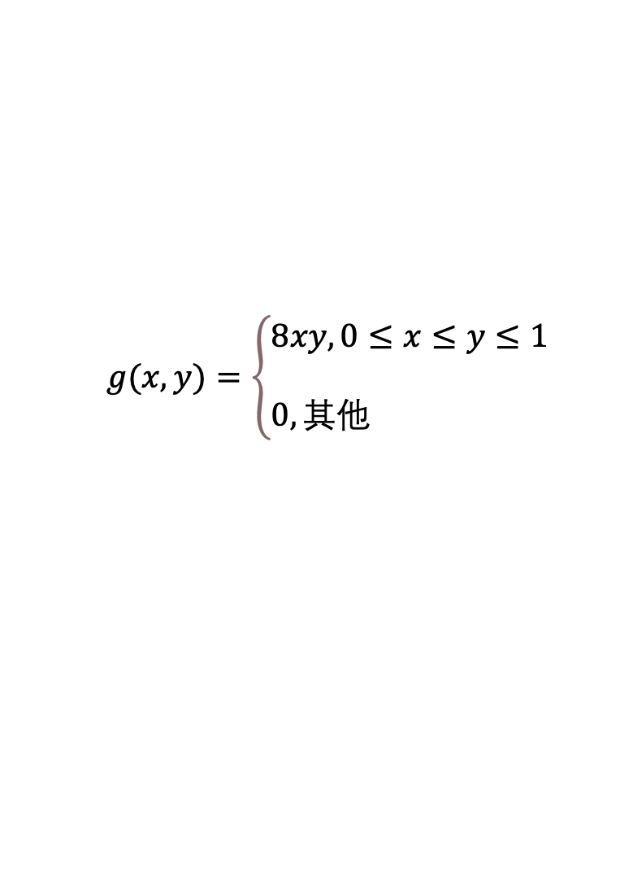
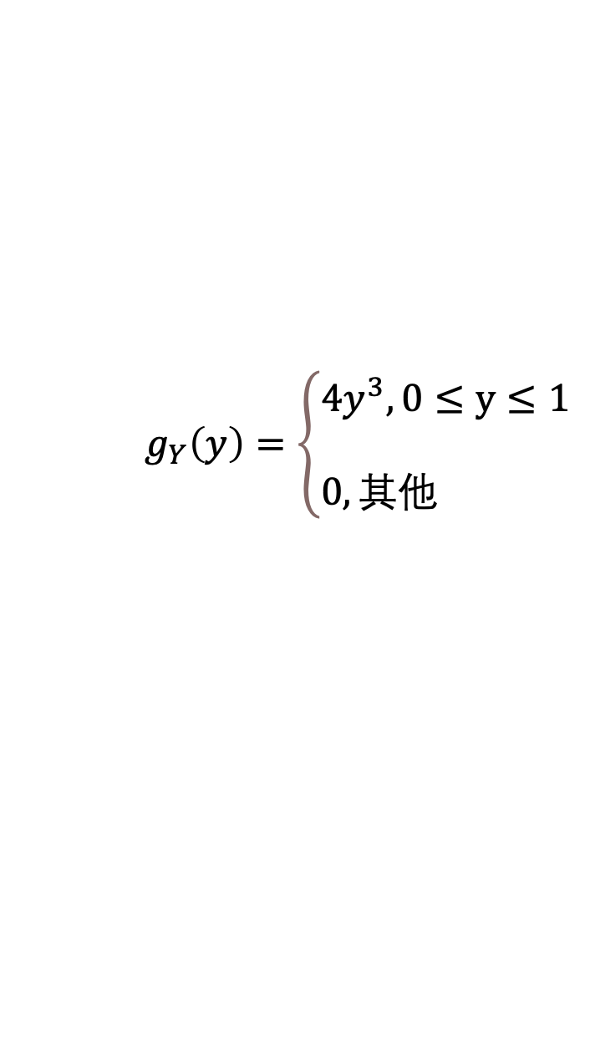
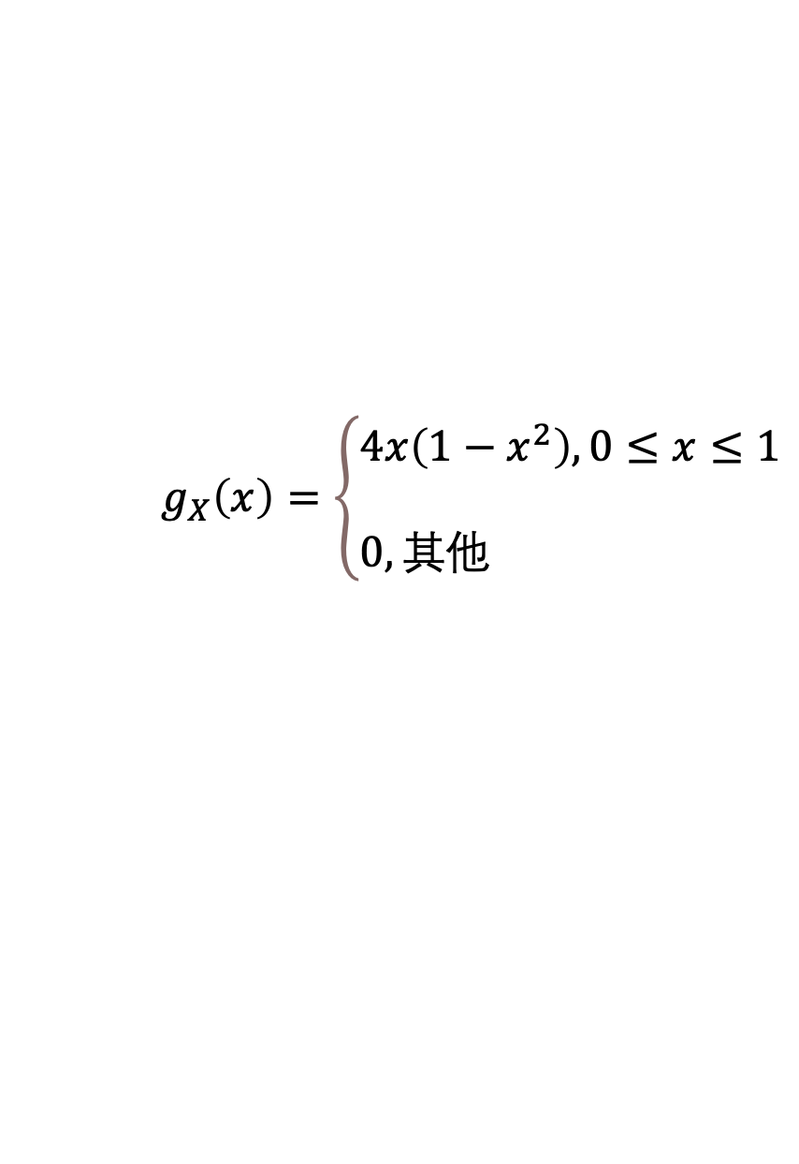
Practice #2
设连续型随机向量$\left(X,Y\right)$的概率密度如下，求cov$\left(X,Y\right)$和$D\left(X+Y\right)$
$$g(x,y)=\left\{\begin{aligned}&8xy,0≤x≤y≤1 \\ & \\ &0,其他\end{aligned}\right.$$
$$E\left(XY\right)=\frac{4}{9}$$
解：求得其边缘密度函数分别为
$$g_{X}\left(x\right)=\left\{\begin{aligned}&4x\left(1−x^{2}\right),0≤x≤1 \\ & \\ &0,其他\end{aligned}\right.$$
$$g_{Y}\left(y\right)=\left\{\begin{aligned}&4y^{3},0≤y≤1 \\ & \\ &0,其他\end{aligned}\right.$$

Slide 14
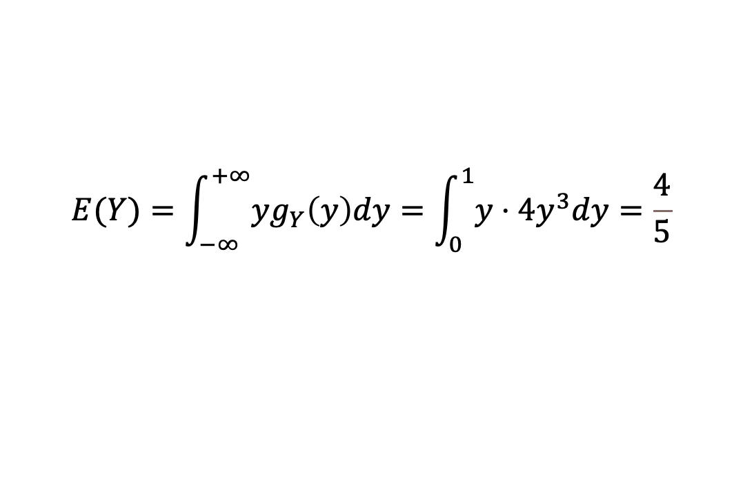
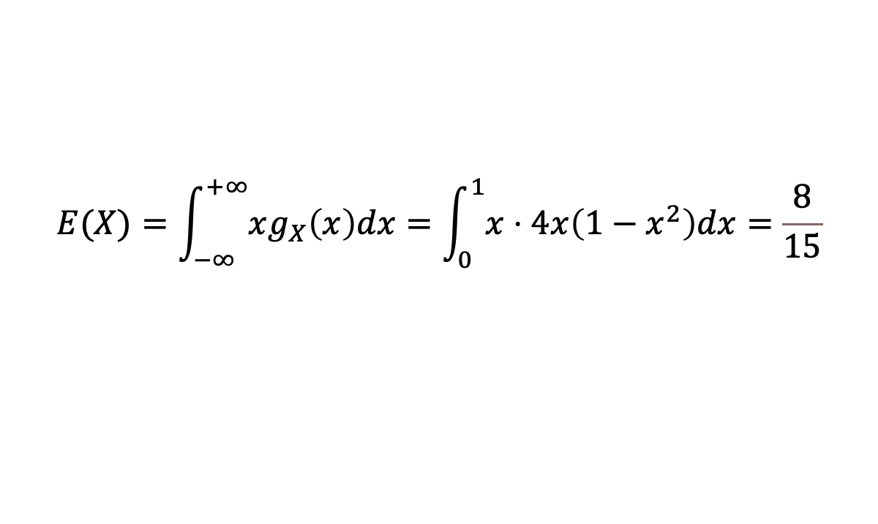
Practice #2
设连续型随机向量$\left(X,Y\right)$的概率密度如下，求cov$\left(X,Y\right)$和$D\left(X+Y\right)$
$$g(x,y)=\left\{\begin{aligned}&8xy,0≤x≤y≤1 \\ & \\ &0,其他\end{aligned}\right.$$
$$E\left(XY\right)=\frac{4}{9}$$
解：求得其边缘密度函数分别为
$$g_{X}\left(x\right)=\left\{\begin{aligned}&4x\left(1−x^{2}\right),0≤x≤1 \\ & \\ &0,其他\end{aligned}\right.$$
$$g_{Y}\left(y\right)=\left\{\begin{aligned}&4y^{3},0≤y≤1 \\ & \\ &0,其他\end{aligned}\right.$$
$$E(X)=\int_{−∞}^{+∞}{xg_{X}\left(x\right)dx}=\int_{0}^{1}{x⋅4x\left(1−x^{2}\right)dx}=\frac{8}{15}$$
于是
$$E(Y)=\int_{−∞}^{+∞}{yg_{Y}\left(y\right)dy}=\int_{0}^{1}{y⋅4y^{3}dy}=\frac{4}{5}$$

Slide 15
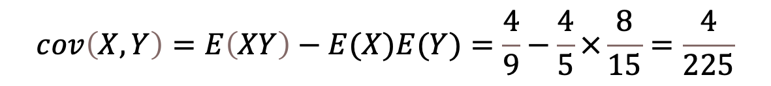
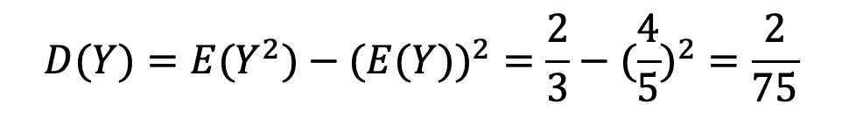

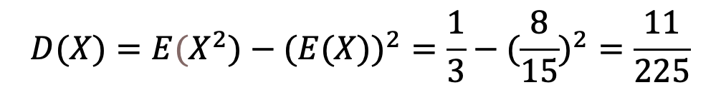
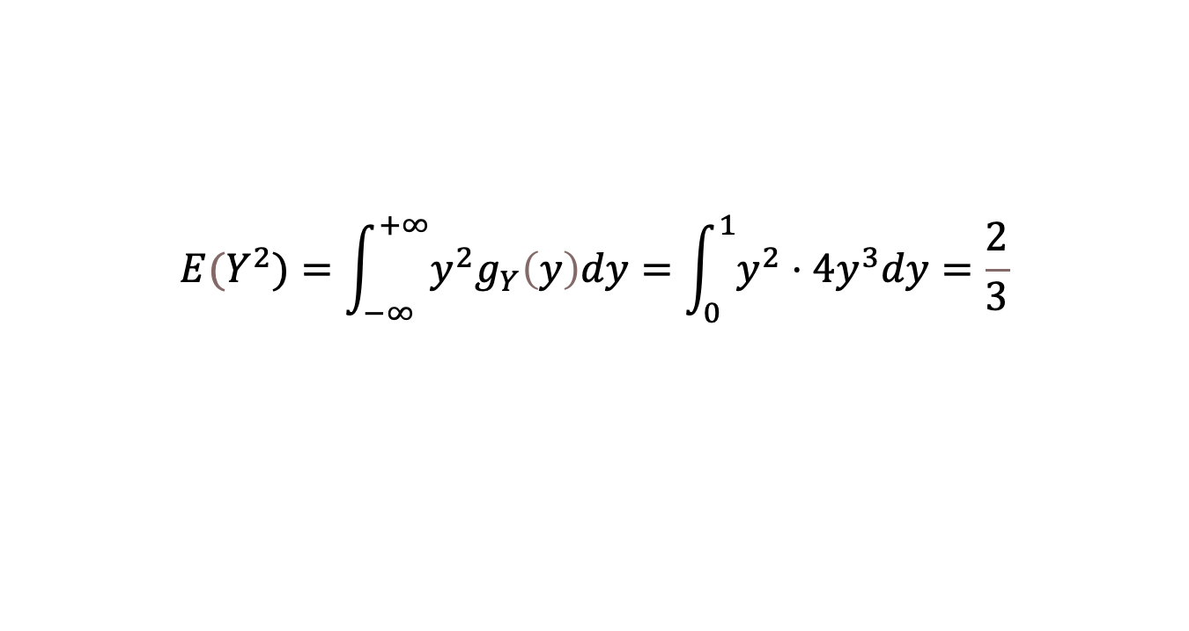
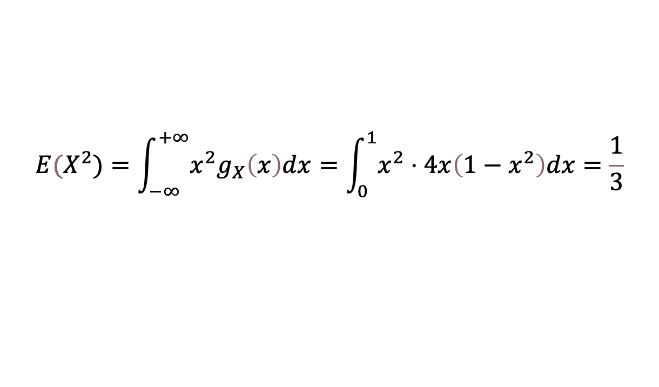
Practice #2
$$E\left(XY\right)=\frac{4}{9}$$
$$\operatorname{cov}\left(X,Y\right)=E\left(XY\right)−E(X)E(Y)=\frac{4}{9}−\frac{4}{5}×\frac{8}{15}=\frac{4}{225}$$
从而得
$$E{(X}^{2})=\int_{−∞}^{+∞}{x^{2}g_{X}\left(x\right)dx}=\int_{0}^{1}{x^{2}⋅4x\left(1−x^{2}\right)dx}=\frac{1}{3}$$
又
$$E{(Y}^{2})=\int_{−∞}^{+∞}{y^{2}g_{Y}\left(y\right)dy}=\int_{0}^{1}{y^{2}⋅4y^{3}dy}=\frac{2}{3}$$
$$D(X)=E{(X}^{2})−(E(X))^{2}=\frac{1}{3}−(\frac{8}{15})^{2}=\frac{11}{225}$$
从而得
$$D(Y)=E(Y^{2})−(E(Y))^{2}=\frac{2}{3}−(\frac{4}{5})^{2}=\frac{2}{75}$$
故
$D\left(X+Y\right)=D(X)+D(Y)+2cov\left(X , Y\right)=$ $\frac{11}{225}$+ $\frac{2}{75}$+ $\frac{8}{225}$= $\frac{1}{9}$

Slide 16
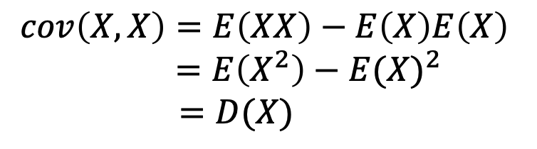


$$\text{协方差的}性质$$
$$\operatorname{cov}\left(X,Y\right)=\operatorname{cov}\left(Y,X\right),$$
$$cov⁡(X,X)=D(X)$$
$$\operatorname{cov}\left(X,X\right)=E\left(XX\right)−E\left(X\right)E\left(X\right)$$
$=E\left(X^{2}\right)−{E(X)}^{2}$
$=D(X)$

Slide 17

$$\text{协方差的}性质$$
协方差具有下列性质：
1° $Cov⁡(aX,bY)=abCov⁡(X,Y),a,b$是常数
2° $\operatorname{Cov}\left(X_{1}+X_{2},Y\right)=\operatorname{Cov}\left(X_{1},Y\right)+Cov\left(X_{2},Y\right)$

Slide 18

Practice #3
$$cov\left(3X+2Y,X\right)=?$$

Slide 19


Practice #3
$$cov\left(3X+2Y,X\right)=?$$
$$cov\left(3X+2Y,X\right)=cov\left(3X,X\right)+cov\left(2Y,X\right)$$
$$=3cov\left(X,X\right)+2cov\left(Y,X\right)$$
$$=3D\left(X\right)+2cov(X,Y)$$

Slide 20

Practice #4
$$D\left(3X−2Y\right)=?$$

Slide 21
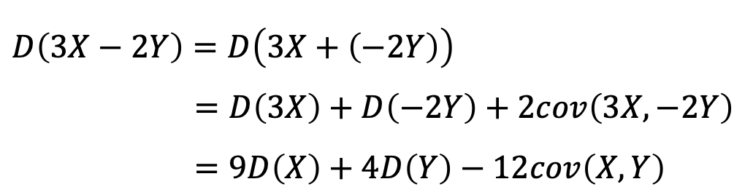
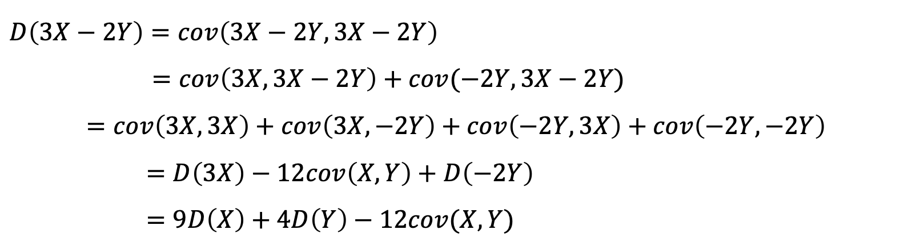
Practice #4
$$D\left(3X−2Y\right)=?$$
$$D\left(3X−2Y\right)=D\left(3X+\left(−2Y\right)\right)$$
$=D\left(3X\right)+D\left(−2Y\right)+2cov\left(3X,−2Y\right)$
$=9D\left(X\right)+4D\left(Y\right)−12cov\left(X,Y\right)$
$$D\left(3X−2Y\right)=cov\left(3X−2Y,3X−2Y\right)$$
$=cov\left(3X,3X−2Y\right)+cov(−2Y,3X−2Y)$
$=cov\left(3X,3X\right)+cov\left(3X,−2Y\right)+cov\left(−2Y,3X\right)+cov\left(−2Y,−2Y\right)$
$=D\left(3X\right)−12cov\left(X,Y\right)+D\left(−2Y\right)$
$=9D\left(X\right)+4D\left(Y\right)−12cov(X,Y)$

Slide 22
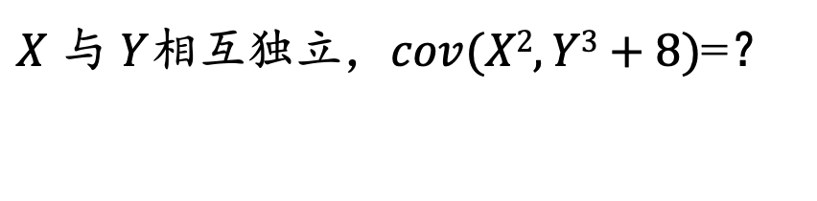
Practice #5
$X$ 与 $Y$相互独立，$cov(X2,Y3+8)$=？

Slide 23
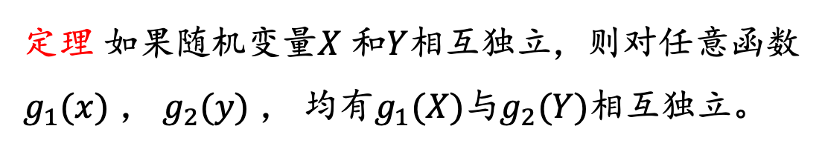
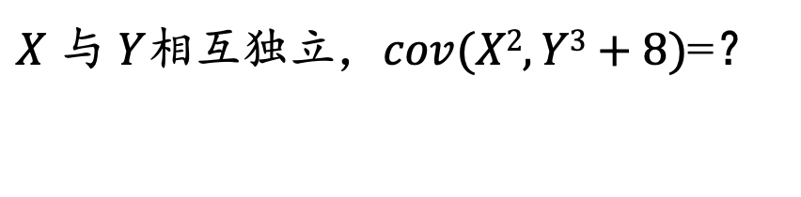
Practice #5
$X$ 与 $Y$相互独立，$cov(X2,Y3+8)$=？
定理 如果随机变量$X$ 和$Y$相互独立，则对任意函数$g_{1}(x)$ ， $g_{2}(y)$ ， 均有$g_{1}(X)$与$g_{2}(Y)$相互独立。

Slide 24





















$$\text{协方差}$$
$$\left(X,Y\right) (kX,kY)$$
$$cov\left(X,Y\right)≠cov(kX,kY)$$
$$k2cov\left(X,Y\right)=cov(kX,kY)$$
$$Y$$
$$4$$
$$Y$$
$$40$$
$$3$$
$$30$$
$$2$$
$$20$$
$$1$$
$$10$$
$$1$$
$$2$$
$$3$$
$$4$$
$$X$$
$$10$$
$$20$$
$$30$$
$$40$$
$$X$$

Slide 25
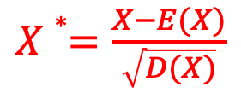


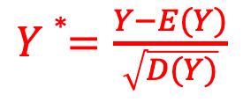
$$\text{协方差}$$
$$\left(X,Y\right) (kX,kY)$$
$$cov\left(X,Y\right)≠cov(kX,kY)$$
为了避免随机变量自身取值水平对度量相互关系的影响，我们先将每个随机变量标准化
$X∗=\frac{X−E(X)}{\sqrt{D(X)}}$
$Y∗=\frac{Y−E(Y)}{\sqrt{D(Y)}}$
$$E(X^{∗})=? D(X^{∗})=?$$
$$E(Y^{∗})=? D(Y^{∗})=?$$

Slide 26


$$\text{协方差}$$
$$\left(X,Y\right) (kX,kY)$$
$$cov\left(X,Y\right)≠cov(kX,kY)$$
为了避免随机变量自身取值水平对度量相互关系的影响，我们先将每个随机变量标准化
$X∗=\frac{X−E(X)}{\sqrt{D(X)}}$
$Y∗=\frac{Y−E(Y)}{\sqrt{D(Y)}}$
$$E(X^{∗})=0 D(X^{∗})=1$$
$$E(Y^{∗})=0 D(Y^{∗})=1$$

Slide 27
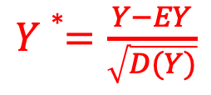
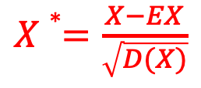
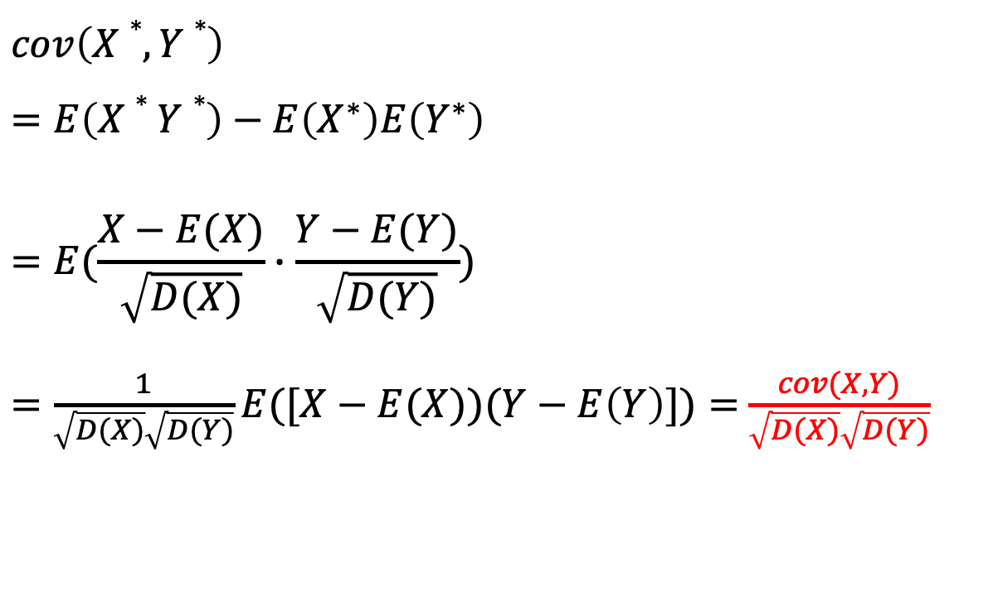
$$\text{协方差}$$
$X∗=\frac{X−EX}{\sqrt{D(X)}}$
$Y∗=\frac{Y−EY}{\sqrt{D(Y)}}$
$$cov\left(X∗,Y∗\right)$$
$$=E\left(X∗Y∗\right)−E\left(X^{∗}\right)E\left(Y^{∗}\right)$$
$$=E(\frac{X−E(X)}{\sqrt{D(X)}}∙\frac{Y−E(Y)}{\sqrt{D(Y)}})$$
$=\frac{1}{\sqrt{D(X)}\sqrt{D(Y)}}E([X−E(X))(Y−E\left(Y\right)])=$ $\frac{cov(X,Y)}{\sqrt{D(X)}\sqrt{D(Y)}}$

Slide 28















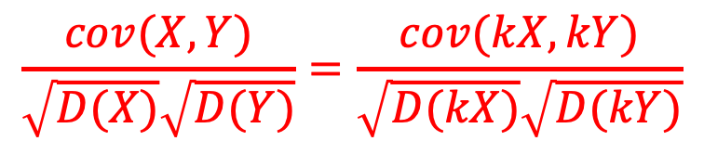



$$\text{协方差}$$
$$\left(X,Y\right) (kX,kY)$$
$$cov\left(X,Y\right)≠cov(kX,kY)$$
$$Y$$
$$4$$
$$Y$$
$$40$$
$$3$$
$$30$$
$$2$$
$$20$$
$$1$$
$$10$$
$$1$$
$$2$$
$$3$$
$$4$$
$$X$$
$$10$$
$$20$$
$$30$$
$$40$$
$$X$$
$$\frac{cov(X,Y)}{\sqrt{D(X)}\sqrt{D(Y)}}=\frac{cov(kX,kY)}{\sqrt{D(kX)}\sqrt{D(kY)}}$$

Slide 29


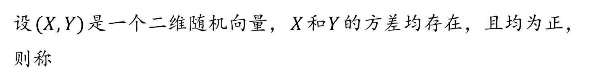
$$相关系数$$
设$(X,Y)$是一个二维随机向量，$X$和$Y$的方差均存在，且均为正，则称
$$ρ_{X,Y}=\frac{cov(X,Y)}{\sqrt{D(X)}\sqrt{D(Y)}}$$
为$X$和$Y$之间的相关系数

Slide 30
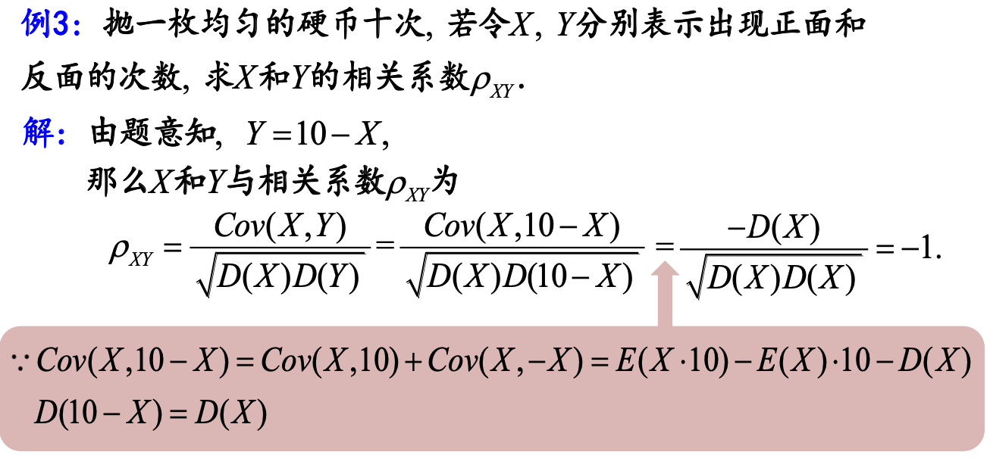
Practice #6

Slide 31

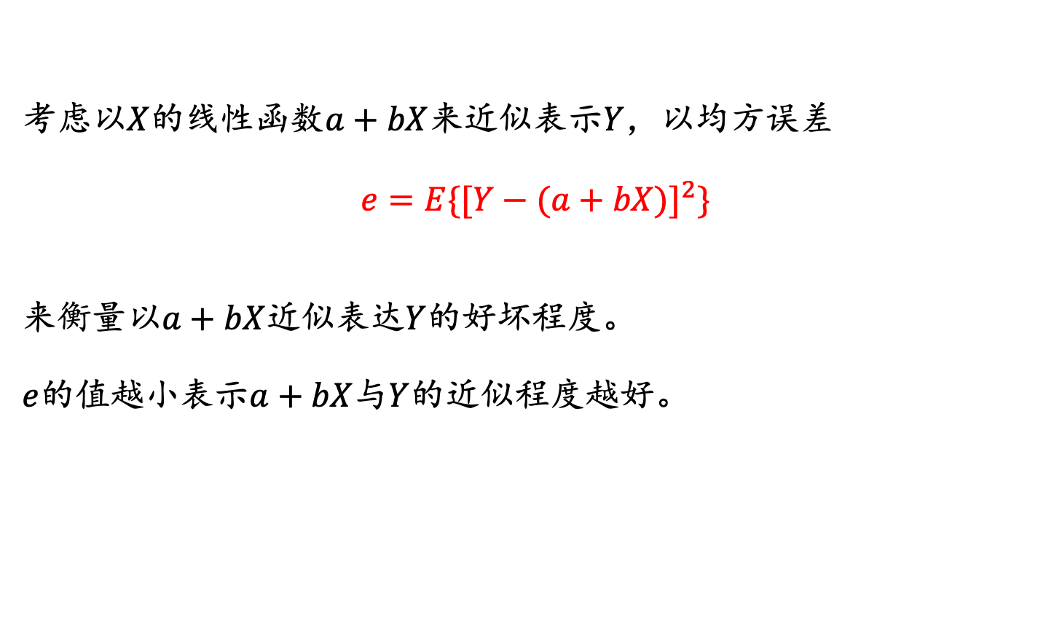
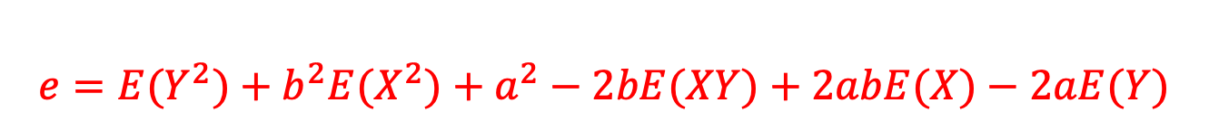
$$相关系数的意义$$
考虑以$X$的线性函数$a+bX$来近似表示$Y$，以均方误差
$$\begin{aligned}e=E\{[Y−(a+bX)]^{2}\} \\ \end{aligned}$$
来衡量以$a+bX$近似表达$Y$的好坏程度。
$e$的值越小表示$a+bX$与$Y$的近似程度越好。
$$\begin{aligned} \\ e=E(Y^{2})+b^{2}E(X^{2})+a^{2}−2bE(XY)+2abE(X)−2aE(Y)\end{aligned}$$

Slide 32


$$相关系数的意义$$
$$\begin{aligned} \\ e=E(Y^{2})+b^{2}E(X^{2})+a^{2}−2bE(XY)+2abE(X)−2aE(Y)\end{aligned}$$
取$a，b$使$e$取到最小，求最佳近似式$a+bX$中的$a，b$。
为此，将$e$分别关于$a，b$求偏导数，并令它们等于零，
$$\left\{\begin{aligned}\frac{∂e}{∂a}=2a+2bE(X)−2E(Y)=0 \\ \begin{aligned} \\ \frac{∂e}{∂b}=2bE(X^{2})−2E(XY)+2aE(X)=0\end{aligned}\end{aligned}\right.$$
解得 $b_{0}=\frac{Cov⁡(X, Y)}{D(X)}$，
$$a_{0}=E(Y)−b_{0}E(X)=E(Y)−E(X)\frac{Cov(X,Y)}{D(X)}$$
${将a}_{0}$, $b_{0}$代入（3.3）式得
$\min_{a,b}E⁡\{[Y−(a+bX)]^{2}\}=E\{[Y−(a_{0}+b_{0}X)]^{2}\}=(1−ρ_{XY}^{2})D(Y)$

Slide 33

$$相关系数的意义$$
$\min_{a,b}E⁡\{[Y−(a+bX)]^{2}\}=E\{[Y−(a_{0}+b_{0}X)]^{2}\}=(1−ρ_{XY}^{2})D(Y)$
由（3.4）式容易得到下述定理：
定理： 1° | $ρ_{XY}^{ }$|≤1.
2° | $ρ_{XY}^{ }$|=1 的充要条件是，存在常数$a$，$b$使$P\{Y=a+bX\}=1$

Slide 34


$$相关系数的意义$$
1° | $ρ_{XY}^{ }$|≤1.
证 由（3.4）式与$E\{[Y−(a_{0}+b_{0}X)]^{2}\}$及$D(X)$的非负性，知$1−ρ_{xy}^{2}≥0$，亦即$|ρ_{xy}|≤1$
$\min_{a,b}E⁡\{[Y−(a+bX)]^{2}\}=E\{[Y−(a_{0}+b_{0}X)]^{2}\}=(1−ρ_{XY}^{2})D(Y)$

Slide 35

$$相关系数的意义$$
2° | $ρ_{XY}^{ }$|=1 的充要条件是，存在常数$a$，$b$使$P\{Y=a+bX\}=1$
证 若$|ρ_{xy}|=1$，由（3.4）式得
$E\{[Y−(a_{0}+b_{0}X)]^{2}\}=0$
$$D[Y−(a_{0}+b_{0}X)]+\{E\left[Y−\left(a_{0}+b_{0}X\right)\right]\}^{2}=0$$
故有 $\begin{aligned}D[Y−(a_{0}+b_{0}X)]=0 \\ E[Y−(a_{0}+b_{0}X)]=0\end{aligned}$
又由方差的性质4°知
$$P\{Y−(a_{0}+b_{0}X)=0\}=1,\text{即}P\{Y=a_{0}+b_{0}X\}=1$$

Slide 36


$$相关系数的意义$$
2° | $ρ_{XY}^{ }$|=1 的充要条件是，存在常数$a$，$b$使$P\{Y=a+bX\}=1$
反之，若存在常数$a∗$，$b∗$使
$$P\{Y=a^{∗}+b^{∗}X\}=1,\text{即}P\{Y−(a^{∗}+b^{∗}X)=0\}=1$$
于是 $P\{[Y−(a^{∗}+b^{∗}X)]^{2}=0\}=1$
即得$E\{[Y−(a^{∗}+b^{∗}X)]^{2}\}=0$
故有 $0=E\{[Y−(a^{∗}+b^{∗}X)]^{2}\}≥\min_{a,b}E\{[Y−(a+bX)]^{2}\}$
$$=E\{[Y−(α_{0}+b_{0}X)]^{2}\}=(1−ρ_{xy}^{2})D(Y)$$

Slide 37


$$相关系数\text{的}意义$$
$ρ_{X,Y}=$1 （完全正相关）
$ρ_{X,Y}=−$1 （完全负相关）

Slide 38
$$相关系数\text{的}意义$$

Slide 39

$$相关系数\text{的}意义$$
由(3.4)式知，均方误差$e$是$|ρ_{xy}|$的严格单调减少函数。
当$|ρ_{xy}|$较大时$e$较小，表明$X,Y$（就线性关系来说）联系较紧密。
特别当$|ρ_{xy}|$=1时，由定理中的2°， $X,Y$之间以概率1存在着线性关系。
于是$ρ_{xy}$是一个可以用来表征$X,Y$之间线性关系紧密程度的量。
当$|ρ_{xy}|$较大时，$X,Y$线性相关的程度较好；
当$|ρ_{xy}|$较小时，$X,Y$线性相关的程度较差。
当$ρ_{xy}=$0时，称$X$和$Y$不相关

Slide 40




Practice #7
设$(X , Y)$的分布律为
1) 计算相关系数，2) 判断是否独立
易知$E(X)=0, E(Y)=5/2,E(XY)=0$, 于是$ρ_{xy}$=0，$X , Y$不相关。
这表示$X , Y$不存在线性关系。
2) $P\{X=−2,Y=1\}=0≠P\{X=−2\}P\{Y=1\}$，知$X , Y$不相互独立，存在某种关系。
事实上， $X , Y$具有关系： $Y=X^{2}, Y$的值完全可由$X$的值所确定
$$X$$
 | -2 | -1 | 1 | 2 | $$P\{Y=j\}$$
1 | 0 | 1/4 | 1/4 | 0 | 1/2
4 | 1/4 | 0 | 0 | 1/4 | 1/2
$$P\{X=i\}$$ | 1/4 | 1/4 | 1/4 | 1/4 | 1
$$Y$$

Slide 41


$不相关$ vs 独立性
当$X$和$Y$相互独立时，由数学期望的性质4°及(3.2)式知$Cov(X,Y)=0$,从而$ρ_{xy}$=0，即$X,Y$不相关。
反之，若$X,Y$不相关（不存在线性关系），$X$和$Y$却不一定相互独立(见上例，可能存在非线性关系)。
这是因为不相关只是就线性关系来说的，而相互独立是就一般关系而言的

Slide 42


$不相关$ vs 独立性

Slide 43





$不相关$ vs 独立性
线性不相关
$$Cov(X,Y)=0$$
$$D(X+Y)=D(X)+D(Y)$$
$$E(XY)=E\left(X\right)E(Y)$$
相互独立

Slide 44

二元正态分布向量的相关系数
设$(X , Y)$服从二维正态分布，它的概率密度为
$f(x,y)=\frac{1}{2πσ_{1}σ_{2}\sqrt{1−ρ^{2}}}exp\{\frac{−1}{2(1−ρ^{2})}[\frac{(x−μ_{1})^{2}}{σ_{1}^{2}}$ $−2ρ\frac{(x−μ_{1})(y−μ_{2})}{σ_{1}σ_{2}}+\frac{(y−μ_{2})^{2}}{σ_{2}^{2}}]\}$
求$X$和$Y$的相关系数。

Slide 45

二元正态分布向量的相关系数
在第三章第二节例3中已经知道$(X , Y)$的边缘概率密度为
$f_{X}(x)=\frac{1}{\sqrt{2π}σ_{1}}e^{−\frac{(x−μ_{1})^{2}}{2σ_{1}^{2}}},−∞<x<∞$
$${ f}_{Y}(y)=\frac{1}{\sqrt{2π_{ }}σ_{2}}e^{−\frac{(y−μ_{2})^{2}}{2σ_{2}^{2}}},−∞<y<∞$$
故知$E(X)=μ_{1},E(Y)=μ_{2},D(X)=σ_{1}^{2},D(Y)=σ_{2}^{2}$而
$$Cov⁡(X,Y)=\int_{−∞}^{∞}{ }\int_{−∞}^{∞}{ }(x−μ_{1})(y−μ_{2})f(x,y)dxdy$$
$$=\frac{1}{2πσ_{1}σ_{2}\sqrt{1−ρ^{2}}}\int_{−∞}^{∞}{ }\int_{−∞}^{∞}{ }(x−μ_{1})(y−μ_{2})$$
$$×exp⁡\{\frac{−1}{2(1−ρ^{2})}(\frac{y−μ_{2}}{σ_{2}}−ρ\frac{x−μ_{1}}{σ_{1}})^{2}−\frac{(x−μ_{1})^{2}}{2σ_{1}^{2}}\}dydx$$

Slide 46

二元正态分布向量的相关系数
令$t=\frac{1}{\sqrt{1−ρ^{2}}}\left(\frac{y−μ_{2}}{σ_{2}}−ρ\frac{x−μ_{1}}{σ_{1}}\right), u=\frac{x−μ_{1}}{σ_{1}}，则$有
$$\operatorname{Cov}\left(X,Y\right)=\frac{1}{2π}\int_{−∞}^{∞}{ }\int_{−∞}^{∞}{ }\left(σ_{1}σ_{2}\sqrt{1−ρ^{2}}tu+ρσ_{1}σ_{2}u^{2}\right)e^{−\frac{u^{2}+t^{2}}{2}}dtdu$$
$$=\frac{ρσ_{1}σ_{2}}{2π}(\int_{−∞}^{∞}{ }u^{2}e^{−\frac{u^{2}}{2}}du)(\int_{−∞}^{∞}{ }e^{−\frac{t^{2}}{2}}dt)+\frac{σ_{1}σ_{2}{\sqrt{1−ρ^{2}}}}{2π}(\int_{−∞}^{∞}{ }ue^{−\frac{u^{2}}{2}}du)(\int_{−∞}^{∞}{ }te^{−\frac{t^{2}}{2}}dt)$$
$=\frac{ρσ_{1}σ_{2}}{2π}\sqrt{2π}⋅\sqrt{2π}$
即有 $Cov⁡(X,Y)=ρσ_{1}σ_{2}$ 于是 $ρ_{xy}=\frac{Cov⁡(X,Y)}{\sqrt{D(X)}\sqrt{D(Y)}}=ρ$

Slide 47

二元正态分布向量的相关系数
二维正态随机变量$(X,Y)$的概率密度中的参数$ρ$就是$X$和$Y$的相关系数
若$(X,Y)$服从二维正态分布，那么$X$和$Y$相互独立的充要条件为$ρ$=0
现在知道$ρ$= $ρ_{xy}，$故知对于二维正态随机变量$(X,Y)$来说， $X$和$Y$不相关与$X$和$Y$相互独立是等价的

Slide 48
二元正态分布向量的相关系数
若
则
即 是 的相关系数
因此对于二元正态的随机向量，

Slide 49

二元正态分布向量的相关系数

Slide 50


Practice #8

Slide 51


Practice #8

Slide 52


Practice #8

Slide 53

Practice #9
设$X$的分布律，问$X$和$X2$是否相关，是否独立？

Slide 54


Practice #9
设$X$的分布律，问$X$和$X2$是否相关，是否独立？
E (X X²) = E (X ) E (X²) ， 相关系数为0，不相关
是不独立的

Slide 55


Practice #9
不相关：没有线性关系；$Y=aX+b+ε$
不独立：$X$的取值影响$Y$的取值，$Y=X2$

Slide 56

Practice #10
例：

Slide 57

Practice #10
Y
不相关：没有线性关系；$Y=aX+b+ε$
不独立：$X$的取值影响$Y$的取值，$X2+Y2=c$
X

Slide 58
Practice #11
Y
X

Slide 59

Practice #11
Y
不相关：没有线性关系；$Y=aX+b+ε$
独立：$X$的取值不影响$Y$的取值
X

